Slide 1
23. 勤讀聖經
87日讀經,基基團分享聖經
聖言生活
生活聖言

Slide 2
生 活 聖 言
聖經與生活結合
以聖經指導生活
用基督的眼睛看世界
用基督的心愛世人

Slide 3
聖 言 生 活
好市民 | 好教友
天天讀報紙 天天回家吃飯 | 天天讀經 天天祈禱

Slide 4
生 活 習 慣
不必理由
不必即時「有用」
為善如春園之草 不見其生 日有所長
為惡如磨刀之石 不見其損 日有所消

Slide 5
三、八十七日基礎讀經
聖經的內容很多、很複雜，也很難掌握。但假如我們能掌握到一部分，我們便有信心繼續探索下去。以下介紹的八卷聖經，可說是聖經的精華，如果你能連續用八十七日（約三個月）的時間把它們讀完，你不單可在信仰上扎根，而且也會對聖經產生興趣。
這個讀經計畫很簡單，你只需每天抽出十五分鐘時間，以祈禱的心情去閱讀便可以了。連續重複
讀經，是為了能體會到經文的含意→以經解經
如果你有不明白的地方，不必介意。因為你將發現，你明白的地方遠比你不明白的地方為多！

Slide 6
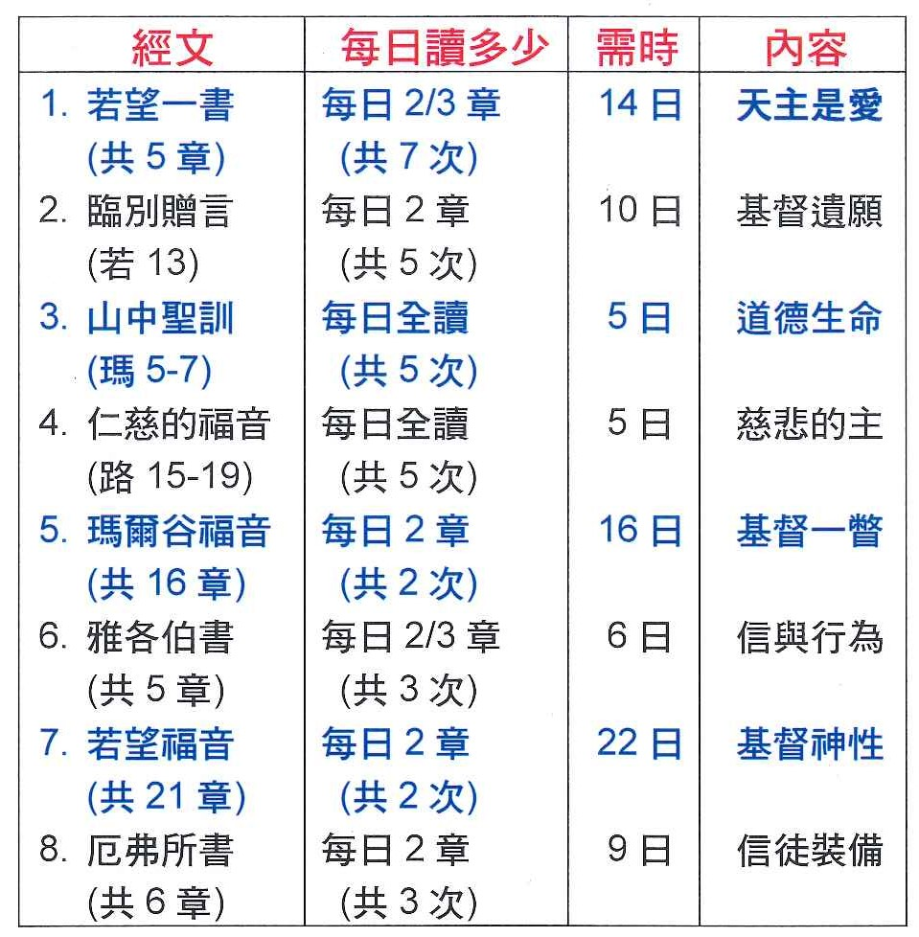

Slide 7
聖教宗若望保祿二世《救主的使命》通諭論「基層團體」：
在新興教會裡有一種快速成長的現象，即是『教會基層團體』。情況正在顯示這是基督徒的陶成和往外傳教的良好所在。他們在家庭層次或在相似的侷限埸所 (=基層)，相聚在一起
1.祈禱， 2.閱讀聖經， 3.學習教理，
4.討論人和 5.討論教會的問題。 (不單只分享聖經)
他們保持與堂區團體的結合，成為基督徒生活的酵母，照顧貧窮者和被忽視者，並致力於社會的改變(移風易俗：毒奶、毒債券)，面對不同的文化，而置身於本土化的進程；透過本土化，教會變成一個更可理解的標誌、更有效的傳教工具。

Slide 8
話說基基團
基督徒
基 層
團 體

Slide 9
基督徒：以基督為中心
(以聖經,祈禱為重; 在主內默想, 思考「人」；回應天主)
基層：以教友為中心
(把信仰變成生活; 獨立而共融)
團體：以愛及分享為中心
(成為團體,互相支持,信仰成長)

Slide 10
一、查經是什麼？
1.查經是一小組人，在組長啟發性的問題帶領下，一同以謙虛、客觀、互助的態度，去「查考」上主的話，瞭解它的訊息，並接受它對我們生活的挑戰。
2.深信聖經是上主的聖言，是上主「此時」、「此地」親自向「我」說話。他要求我們按照他的話而修正思想、開拓生命的領域、建設美好人生。
3.在每次查經中，我們一定會有新的領悟。這是因為上主已進入了我們的心，聖神正在啟迪我們。這時，我們要：

Slide 11
放膽說：因為我們要為上主在我們生命中的臨在而作見證；也要為上主現時在我們心中所說的話作見證。上主是否活躍在我們中，只有當我們「說出來」時，其它人才能看到和感受到。
用心聽：因為從別人的說話中，我們可以聽到上主現時所啟示給這人的訊息，看到上主如何在這個人的生命中臨在和工作。
4.小組查經的益處：
第一：耶穌許下，那裡有兩三個人因他的名字聚在一起，他就在他們中（參考瑪18:20）。所以查經也是經驗耶穌臨在的一個重要方法。

Slide 12
第二：由於每人對聖經有不同的瞭解，每人的瞭解加在一起，便會使我們對聖經的原意有更正確的掌握。
第三：在團體的互相啟發下，我們會看到聖經訊息的今日意義。
第四：當每人說出他自己會怎樣實踐聖經的啟示時,每個人的眼界都會大開,看出實踐聖經原來有許多可能性。這是使信仰變成生活、理想變為行動的最有效方法。
查經除了很有意義外，也可以是一個很有「趣味」的活動，但條件是：我們必須踴躍發言。在人人踴躍發言的查經聚會中，我們可以「看到」聖神的火花在團體中迸發出來，互相輝映；我們幾乎已觸摸到上主的臨在。

Slide 13
查經：天主藉人向人說話
一、在小組讀經時，首先是天主向我們說話；所以我們要「發信德」：
*讓上主的話默存在心中；讓它啟發我們的思 想。
*在分享聖經時，堅信天主聖神就在我們中，他 要親自領導我們。
二、要從聖經進到生活(包括個人,家庭和職業).在分享生活時，要相信：
*天主藉著別人的生活向我說話；(就像聆聽聖 經一樣)
*天主藉著我的過去向我說話；(要反思自己的 過去)

Slide 14
*天主借著我的口去向別人說話。（要誠懇分 享）
三、讀經和分享生活都是天主向我說話，祈禱則是我向天主說話。在祈禱中我要使自己『動情』。
四、要使整個聚會成為一個活生生的信仰經驗。

